Slide 1
Técnico em Desenvolvimento de Sistemas

Slide 2


Programação Front-end Em instantes iniciaremos nossa aula
Professor João Choma Neto

Slide 3
Códigos
https://github.com/JoaoChoma/front-end

Slide 4
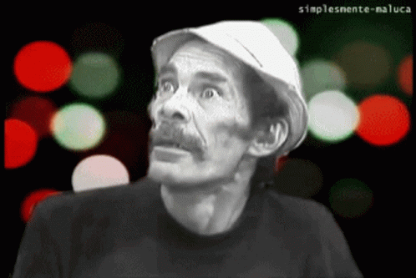
O que nós vimos na aula passada?
O QUE NÓS VIMOS NA AULA PASSADA?

Slide 5

REVISÃO DA PROVA 04

Slide 6
1. (LIÇÃO 10) Em que tipo de situação não é recomendado o uso das estruturas de repetição While e Do... While?
a) Quando sabemos previamente o número de repetições.
b) Quando o número de repetições é infinito.
c) Quando não sabemos previamente o número de repetições.
d) Quando o número de repetições não é fixo

Slide 7
2. Se em algum momento a condição no mapa se tornar falsa, isso significa que você encontrou o tesouro ou que a pista não levou a lugar nenhum.
Qual alternativa completa corretamente o texto?
A) Condição, continua, enquanto, novamente.
b) Se, para, até que, outra vez.
c) Condição, repete, faça enquanto, novamente.
d) Condição, pergunta, enquanto, pelo menos uma vez

Slide 8
3. (LIÇÃO 11) Indique se as seguintes assertivas são verdadeiras (V) ou falsas (F): ( ) As estruturas de repetição while e do..while são aplicáveis apenas quando soubermos quantas vezes ocorrerá a repetição em nosso programa.
( ) Os contadores são variáveis que realizam a contagem de ocorrências de um determinado valor.
( ) Os acumuladores são utilizados para somar valores e consolidar resultados. Assinale a alternativa correta:
a) F, F, F.
b) V, V, V.
c) F, V, V.
d) V, F, V.

Slide 9
4. (LIÇÃO 11) Os contadores e acumuladores são utilizados em:
a) Somente em projetos de IA.
b) Cabeçalhos de abertura de códigos Python.
c) Estruturas de repetição.
d) HTML.

Slide 10
5. (LIÇÃO 12) Qual é a sintaxe correta para acessar o primeiro item de um vetor chamado "Produtos" em JavaScript?
a) Produtos[0]
b) Produtos[1]
c) Produtos[2]
d) Produtos[3]

Slide 11
6. (LIÇÃO 12) No contexto da manipulação de vetores (arrays) em JavaScript, qual das alternativas abaixo apresenta um método que não corresponde à operação descrita corretamente?
a) push(): Adiciona um elemento no final do vetor.
b) unshift(): Adiciona um elemento no início do vetor e desloca os itens existentes uma posição abaixo.
c) shift(): Remove o primeiro elemento do vetor e desloca os itens existentes uma posição acima.
d) pop(): Remove o último elemento do vetor.

Slide 12
7. (LIÇÃO 12) Em relação aos vetores (arrays) em JavaScript, qual das alternativas abaixo contém uma afirmação INCORRETA?
a) Os vetores permitem alocar uma lista de dados na memória principal do computador.
b) A propriedade length retorna o número de elementos do vetor.
c) Para acessar um elemento específico de um vetor, utilizase o índice correspondente.
d) É possível criar vetores com valores de tipos diferentes em JavaScript.

Slide 13
8. (LIÇÃO 13) Qual método é utilizado para obter a posição de um caractere em uma string?
a) indexOf()
b) split()
c) charAt()
d) length()

Slide 14
9. (LIÇÃO 13) Qual dos exemplos abaixo NÃO utiliza manipulação de strings?
a) Validar campos obrigatórios em formulários.
b) Gerar e-mails corporativos e institucionais.
c) Validar senhas de usuários.
d) Realizar operações com vetores.

Slide 15
10. (LIÇÃO 13) Qual propriedade é utilizada para obter o tamanho de um vetor?
a) indexOf()
b) split()
c) charAt()
d) length()

Slide 16

RECUPERAÇÃO P4
HOJE

Slide 17
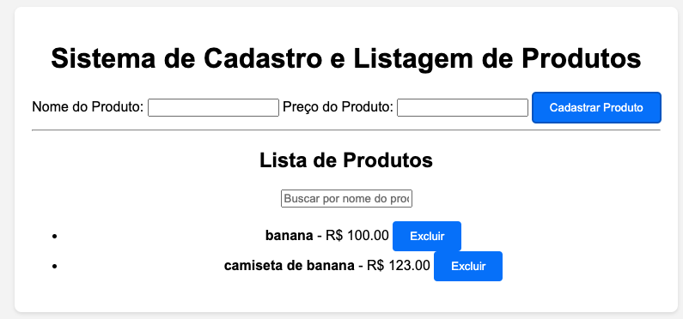

Slide 18
PRÁTICA
https://github.com/JoaoChoma/front-end/tree/main/recuperacao-prova-4/gestao-produtos

Slide 19
Alura

Slide 20
https://cursos.alura.com.br/course/html-css-praticando-html-css

